Slide 1
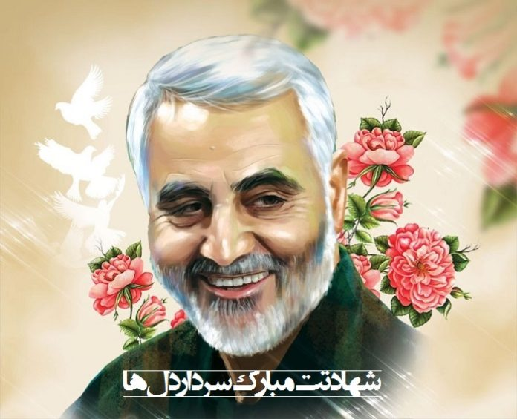

Slide 2
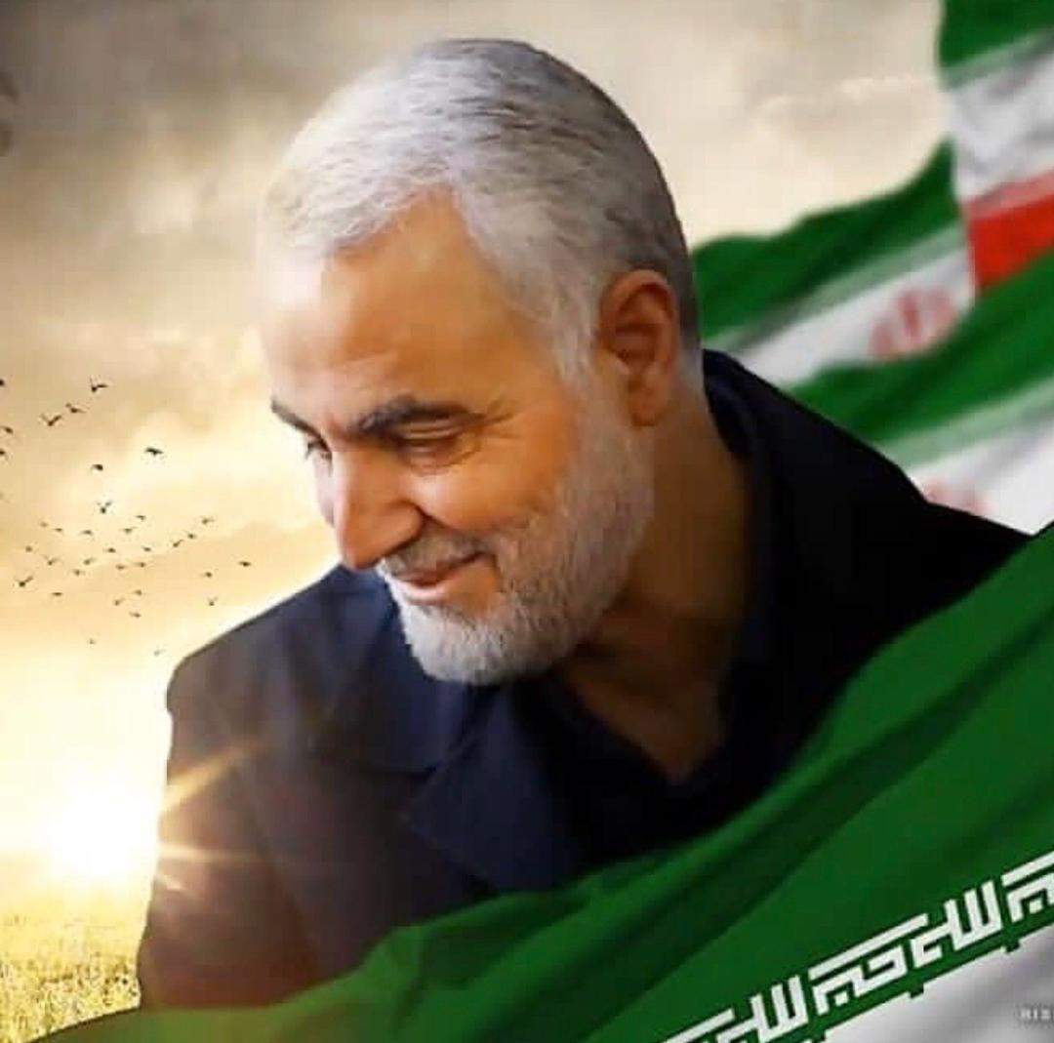
سردار دل‌ها
از نگاه رهبری

Slide 3
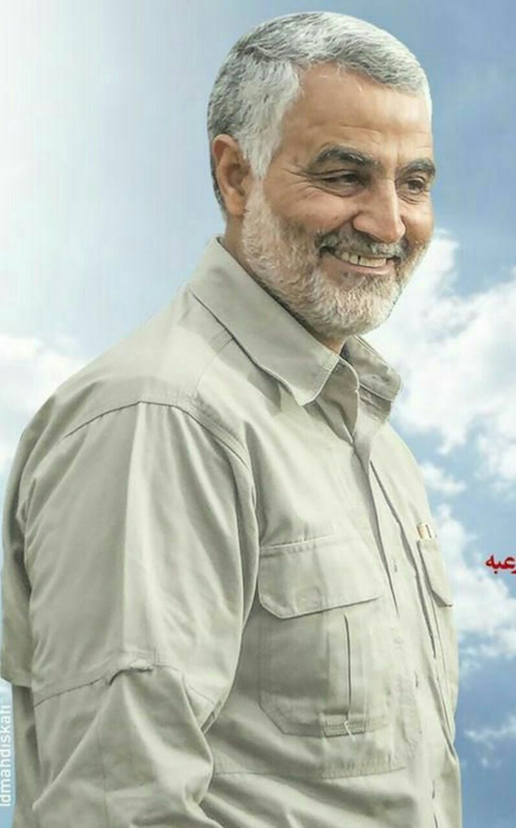
خود شما هم که آقاى سلیمانى باشید، در نظر ما شهید زنده‌اید.
۱۳۷۶/۰۵/۱۳

Slide 4
زحمات و خدمات ارزشمند سردار سلیمانی به اسلام و مسلمین، بیشک ذخیره‌ی ارزشمندی در دیوان عدل الهی است.
۱۳۹۲/۶/۱۹

Slide 5
شما با متلاشی ساختن توده‌ی سرطانی و مهلکِ داعش، نه فقط به کشورهای منطقه و به جهان اسلام بلکه به همه‌ی ملّتها و به بشریّت خدمتی بزرگ کردید.
۱۳۹۶/۰۸/۳۰

Slide 6
برادر بسیار عزیزمان آقای سلیمانی بارها، بارها، بارها جان خودشان را در معرض تهاجم دشمن قرار داده‌اند، در راه خدا، برای خدا و مخلصاً لِلّه؛ و مجاهدت کرده‌اند. ان‌شاءالله خدای متعال زندگی ایشان را با سعادت، و عاقبت ایشان را با شهادت قرار بدهد.
۱۳۹۷/۱۲/۱۹

Slide 7
سالها مجاهدت مخلصانه و شجاعانه در میدانهای مبارزه با شیاطین و اشرار عالم و سالها آرزوی شهادت در راه خدا، سرانجام سلیمانی عزیز را به این مقام والا رسانید و خون پاک او به دست شقی‌ترین آحاد بشر بر زمین ریخت.
۱۳۹۸/۱۰/۱۳

Slide 8
سردار شهید قاسم سلیمانی نمونه‌ی برجسته‌ای از تربیت‌شدگان اسلام و مکتب امام خمینی بود. او همه‌ی عمر خود را به جهاد در راه خدا گذرانید. شهادت پاداش تلاش بی‌وقفه‌ی او در همه‌ی این سالیان بود.
۱۳۹۸/۱۰/۱۳

Slide 9
با رفتن سردار شهید قاسم سلیمانی به حول و قوّه‌ی الهی کار او و راه او متوقّف و بسته نخواهد شد، ولی انتقام سختی در انتظار جنایتکارانی است که دست پلید خود را به خون او آلودند.
۱۳۹۸/۱۰/۱۳

Slide 10
شهید سلیمانی چهره‌ی بین‌المللی مقاومت است و همه‌ی دلبستگان مقاومت خونخواه اویند.
۱۳۹۸/۱۰/۱۳

Slide 11
جهاد سردار شهید قاسم سلیمانی جهاد بزرگی بود و خداوند نیز شهادت او را شهادت بزرگی قرار داد. حاج قاسم باید همین‌جور به شهادت می‌رسید. خوشا به‌حال حاج قاسم که به آرزویش رسید، او شوق شهادت داشت و برای آن اشک می‌ریخت و داغدار رفقای شهیدش بود.
۱۳۹۸/۱۰/۱۳

Slide 12
مردم قدر سردار شهید قاسم سلیمانی را دانستند و این ناشی از اخلاص است؛ این که دلها این جور همه متوجّه میشوند، نشان‌دهنده‌ی این است که یک اخلاص بزرگی در آن مرد وجود داشت، مرد بزرگی بود.
۱۳۹۸/۱۰/۱۳

Slide 13
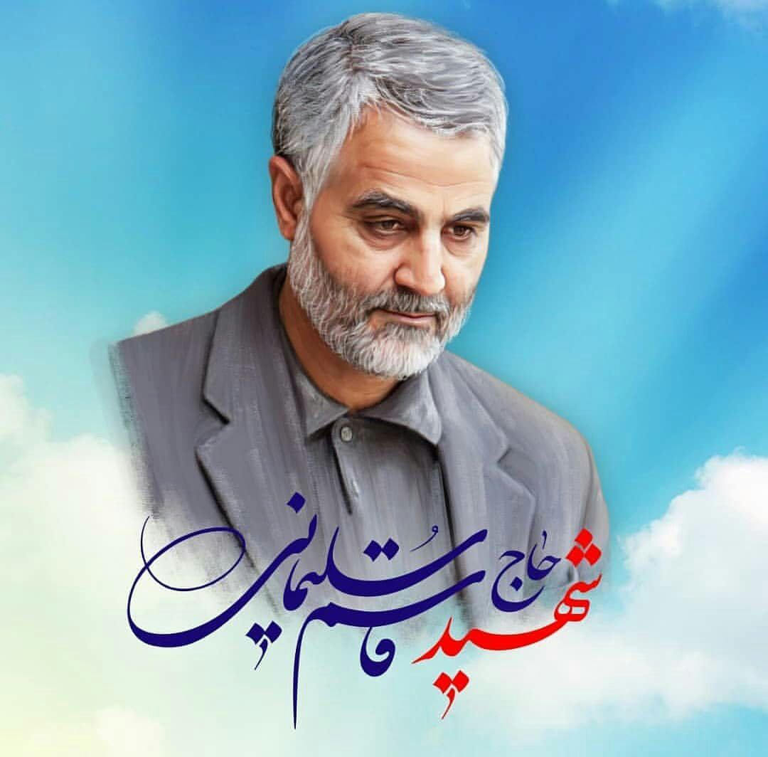
صلوات

